Slide 1
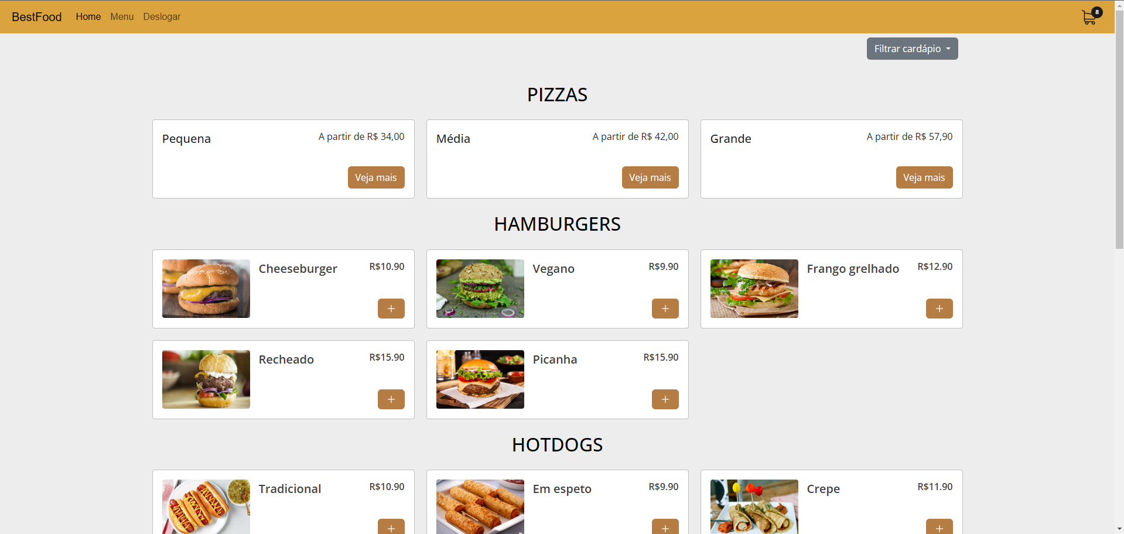
BestFood
Template para site de Restaurante
Thiago Henrique, Thiago Miguel e elioenai Cássio

Slide 2
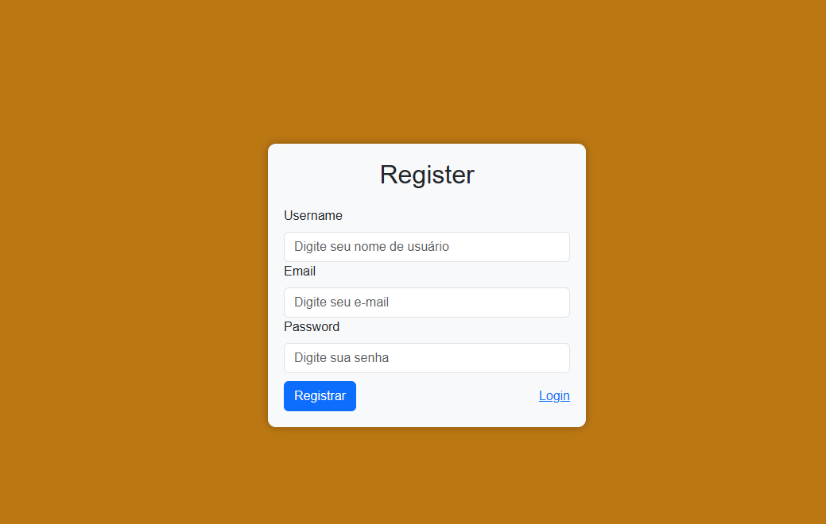
Registro de usuário
A página de registro contém um Form do HTML5 de método POST com o campo de USERNAME, EMAIL e PASSWORD que ao clicar no botão Registrar envia para o banco de dados por meio do PHP criando uma nova conta.

Slide 3
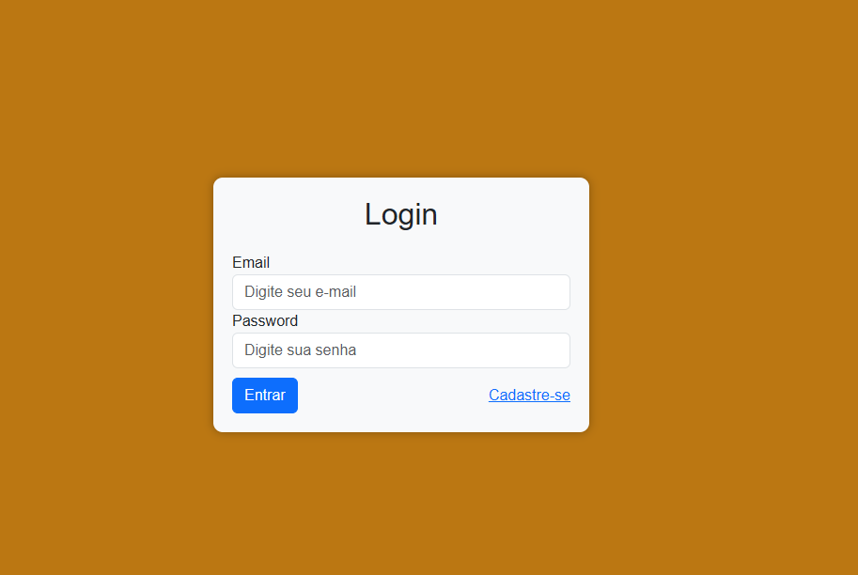
Login de usuários
A página de registro contém um Form do HTML5 de método POST com o campo de, EMAIL e PASSWORD. Ao clicar em Entrar é excutado o arquivo LoginIn.php que faz verificações se o email e a senha estão corretos, caso estejam o usuário será lançado para a página principal.

Slide 4
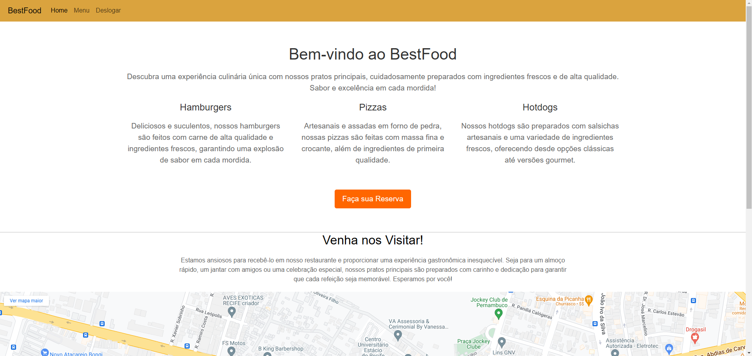
Homepage
A página principal apresenta um breve resumo do cardápio do restaurante juntamente com uma barra de navegação, localização do restaurante e métodos para contato.

Slide 5
Cardápio
Apresenta todo o cardápio do restaurante, sendo possível filtrar e adicionar os produtos desejados ao carrinho.

